Slide 1
第4课 你买到皮鞋了吗
Dì-sì kè nǐ mǎidào píxié le ma
2
山东大学

Slide 2
生词
让 ràng V to let; to ask
小 xiǎo Adj small
想 xiǎng V to think over; to consider
块 kuài M a measure word
手表 shǒubiǎo N watch
常 cháng Adv often
合适 héshì Adj fit;suitable
着 zhe AsPt an aspect particle
meaning that the action is proceeding or the state continues
戴 dài V to wear
还是 háishi Adv had better
选 xuǎn V to choose
同屋 tóngwū N roomate
语法
动态助词：着（1）The aspect particle “着”（1）
副词：还是 The adverb “还是”
兼语句（2）：Pivotal sentences (2)

Slide 3
生词
WORDS

Slide 4
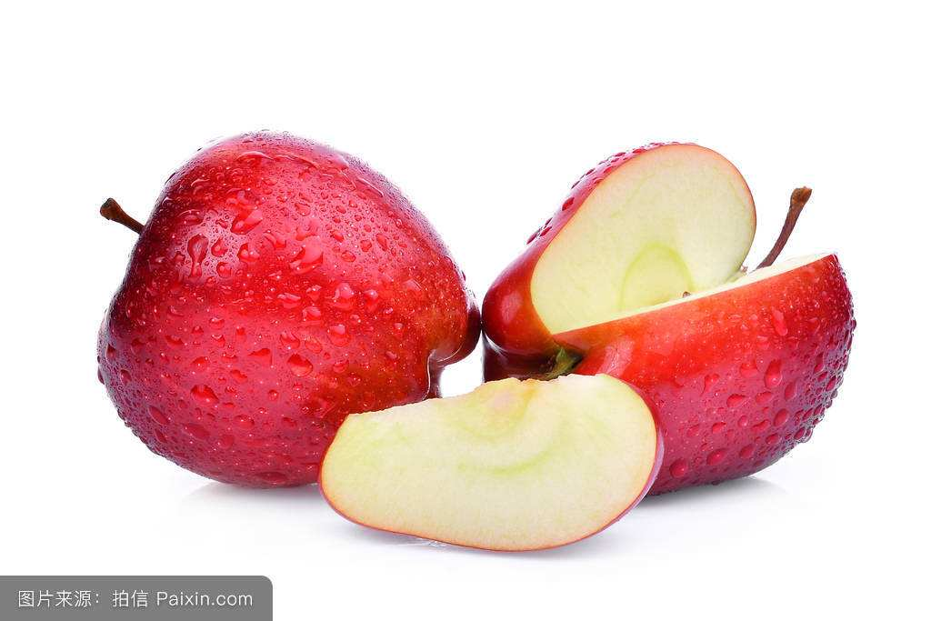
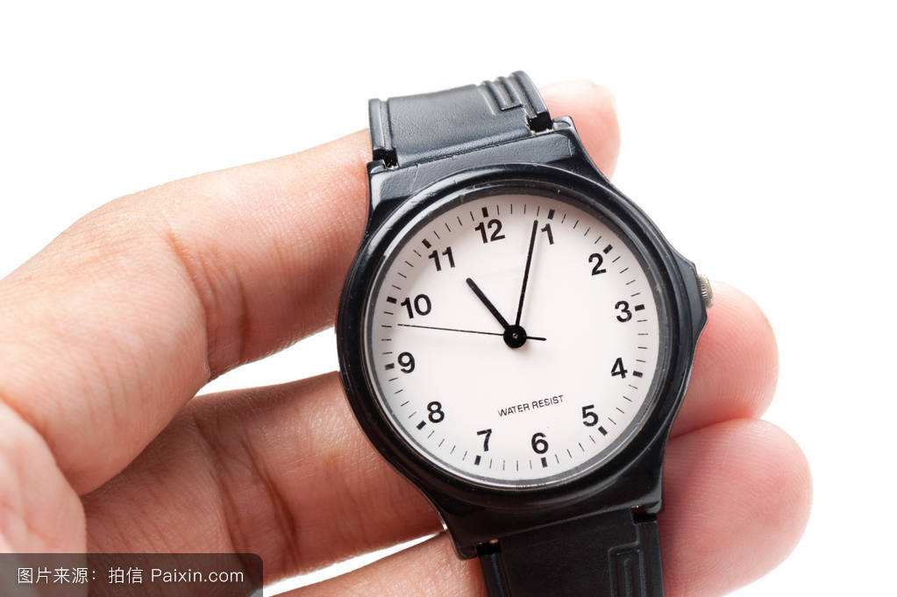
块
手表
N
M
一块手表
苹果、蛋糕

Slide 5
常
Adv
你常运动吗？
米雪的丈夫常去北京出差。
我不常穿蓝色的衣服。

Slide 6
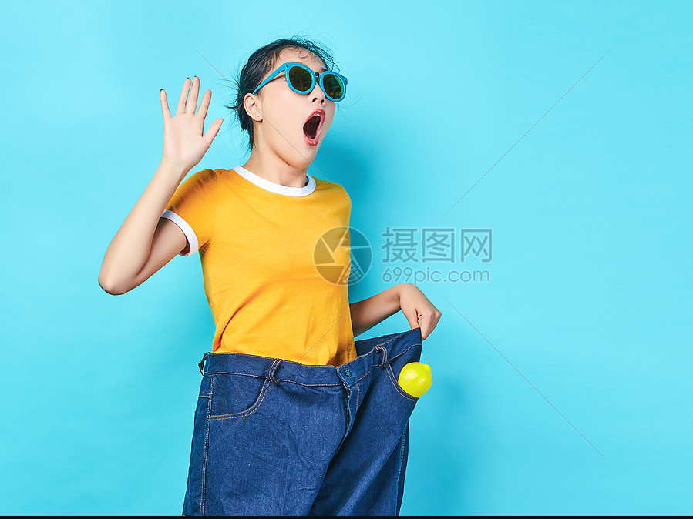
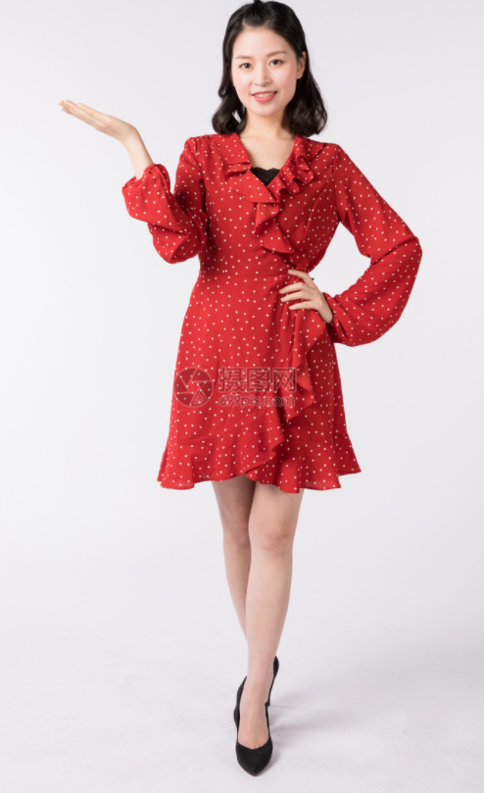
合适
Adj
这条裙子不大也不小，很合适！
这条裤子不合适，太大了。
明天是米雪的生日，送什么礼物合适？
Notes:
http://seopic.699pic.com/photo/50083/8273.jpg_wh1200.jpg
http://seopic.699pic.com/photo/50090/2814.jpg_wh1200.jpg

Slide 7
合适 适合
衬衫合适吗？
晚上11点了，现在打电话时间不太合适。
这件衬衫很适合他。
今天的天气适合睡觉。
这种运动不难，适合每个人做。

Slide 8
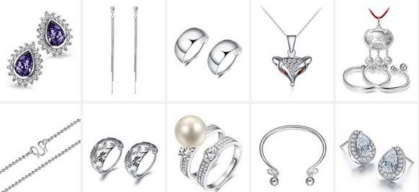
戴
V
戴手表
你今天戴手表了吗？
我今天没戴手表。
他戴的手表很好看。
可以戴上试试吗？

Slide 9
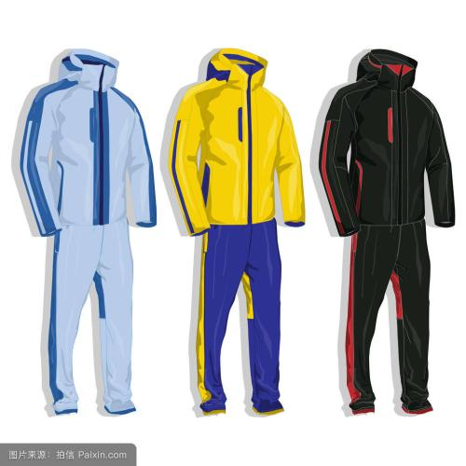
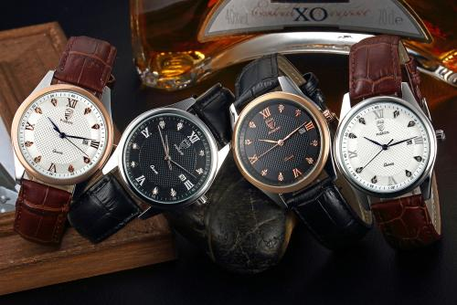
选
V
我选第一块还是第四块？
弟弟想买件运动服，选哪件比较好？
（去北京）你选几点的火车票？
【早上七点、早上十点、晚上九点】
李白明天过生日，我要给他选一件礼物。

Slide 10
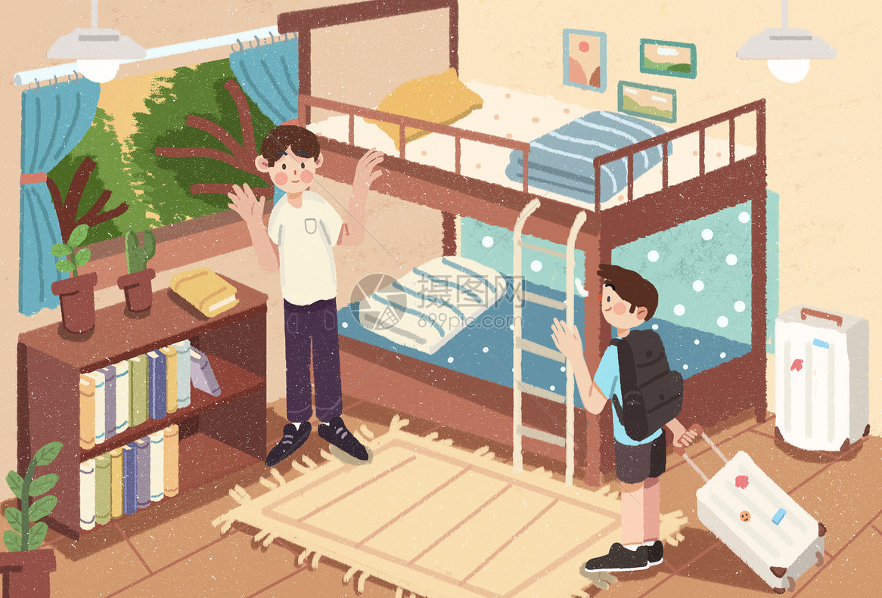
同屋
N
他们是同屋。
我和同屋是好朋友。
Notes:
http://seopic.699pic.com/photo/40160/1679.jpg_wh1200.jpg

Slide 11
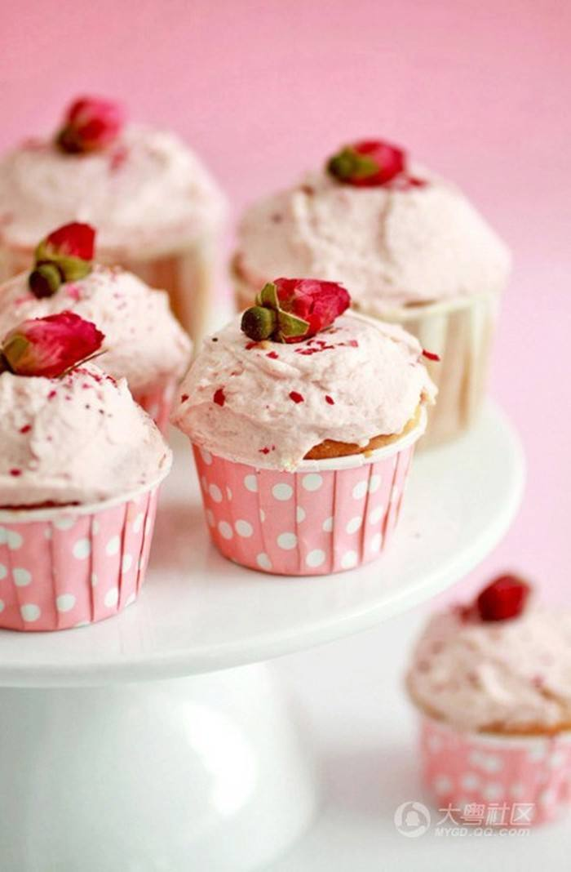
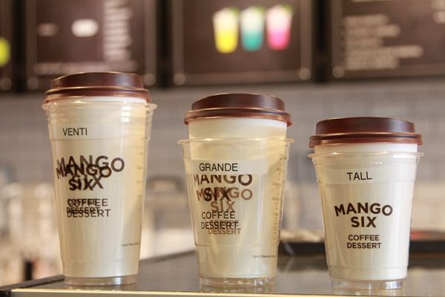
小
Adj
大蛋糕、小蛋糕
大号、中号、小号
大杯、中杯、小杯

Slide 12
小
Adj
小孩子
李老师比我小几岁。
我小的时候住在上海。

Slide 13
想
V
给米雪送什么礼物？你帮我想一想。
（明天去爬山）你想想我们需要带什么。
这个问题很难，我想了很长时间。
A：这块手表你买不买？
B：我再想想。
Notes:
http://seopic.699pic.com/photo/40005/6769.jpg_wh1200.jpg

Slide 14
语法
GRAMMAR

Slide 15
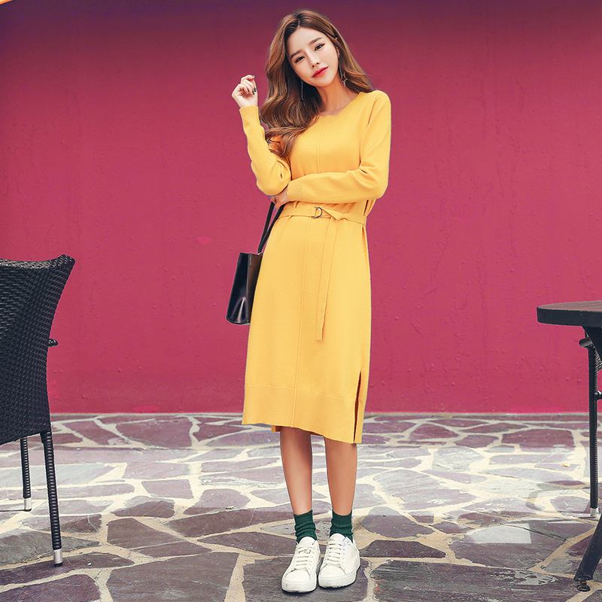
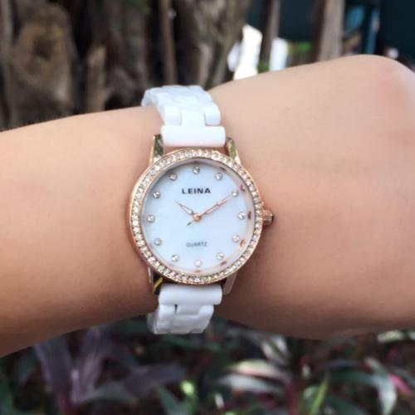
动态助词：着（1）The aspect particle “着”（1）
added to a verb or adj. to indicate a continued action or state.
她穿着一条黄裙子，穿着一双白鞋。
妹妹戴着一块白手表。

Slide 16
动态助词：着（1）The aspect particle “着”（1）
often with the particle 呢 at the end of the sentence.
我想买块手表，正在网上找着呢。
妈妈做着饭呢，现在不能接电话。
你给我打电话的时候，我正看着电影呢。
睡着觉、游着泳

Slide 17
动态助词：着（1）The aspect particle “着”（1）
1.她穿着_________。
2.她拿着_________。
3.她正在_________呢。
Notes:
http://seopic.699pic.com/photo/50125/1644.jpg_wh1200.jpg

Slide 18
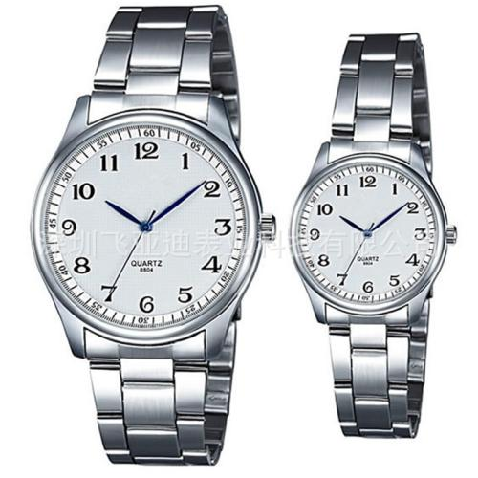
副词：还是 The adverb “还是”
1.第二块手表有点儿小，还是买第一块吧。
2.A：你选几点的火车票？【早上七点、晚上九点】
B：还是选早上七点的吧。
3.外面下雨了，别去爬山了，还是在家看电影吧。
4.超市不远，别开车了，还是走路去吧。

Slide 19
兼语句（2）：Pivotal sentences (2)
S+让+兼语+V/VP
老师让我们每天复习。
妈妈让李白帮她做饭。
爸爸不让李白玩手机。
妈妈没让孩子吃蛋糕。

Slide 20
小结
SUMMARY

Slide 21
生词
让 ràng V to let; to ask
小 xiǎo Adj small
想 xiǎng V to think over; to consider
块 kuài M a measure word
手表 shǒubiǎo N watch
常 cháng Adv often
合适 héshì Adj fit;suitable
着 zhe AsPt an aspect particle meaning that the action is proceeding or the state continues
戴 dài V to wear
还是 háishi Adv had better
选 xuǎn V to choose
同屋 tóngwū N roomate
语法
动态助词：着（1）The aspect particle “着”（1）
副词：还是 The adverb “还是”
兼语句（2）：Pivotal sentences (2)

Slide 22
